Slide 1


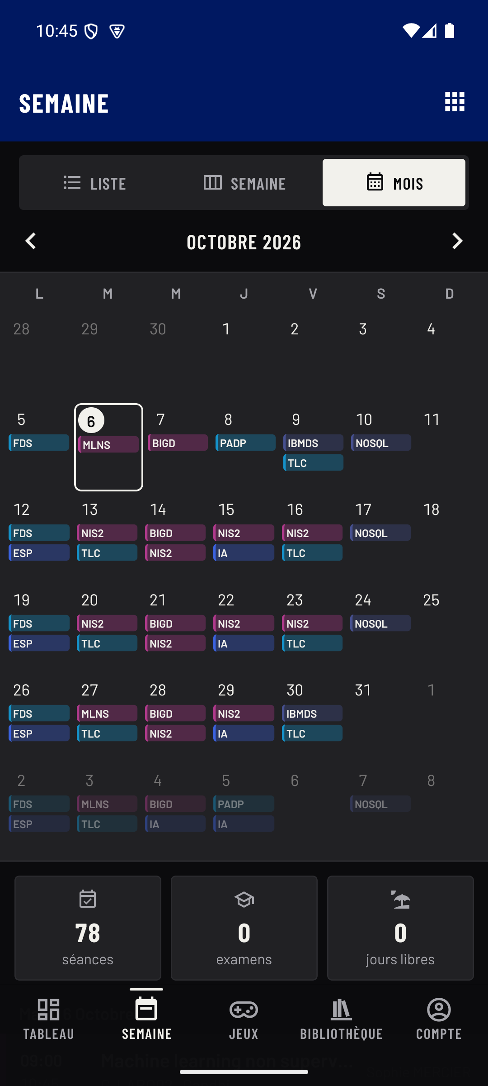
HESTIM Planner
Toute la vie de l'école dans une seule application
Emploi du temps · Alertes · Cours · Jeux et quiz
En ligne aujourd'hui · planner.finadmintech.fr
Notes:
≈ 20 s.
« Bonjour. Une école, ce sont des centaines de cours chaque mois, des salles qui changent, des supports, des devoirs, des quiz… et des étudiants qui doivent savoir, à chaque instant, où aller et quoi préparer.
HESTIM Planner réunit tout cela dans une seule application, sur le téléphone de chaque étudiant et sur l'ordinateur de chaque enseignant. Elle est déjà en ligne. »

Slide 2









Aujourd'hui, l'information de l'école est éparpillée
6 outils qui ne se parlent pas
Gmail
PDF par e-mail
Groupes WhatsApp
L'information arrive tard : un report se découvre devant une salle vide.
Annonces et informations envoyées à tout le monde
L'emploi du temps du mois, à re-télécharger à chaque changement
Reports et changements de salle de dernière minute
Les équipes saisissent et renvoient la même information plusieurs fois.
Google Classroom
Moodle
Sites de jeux
Les données des étudiants sont dispersées chez des services externes.
Devoirs et échanges avec les enseignants
Cours et supports en ligne
Quiz et jeux externes, en anglais et dans d'autres matières
Notes:
≈ 35 s.
« Aujourd'hui, l'école communique avec six outils différents. Les informations partent par Gmail, à tout le monde. L'emploi du temps est envoyé en PDF chaque mois, et il faut le re-télécharger à chaque changement. Les reports de dernière minute passent par des groupes WhatsApp. Les devoirs vivent dans Classroom, les cours dans Moodle, et pour jouer en anglais ou réviser, on passe par des sites extérieurs.
Résultat : l'information arrive en retard, les équipes saisissent la même chose plusieurs fois, et les données de nos étudiants sont éparpillées chez des services externes. »

Slide 3
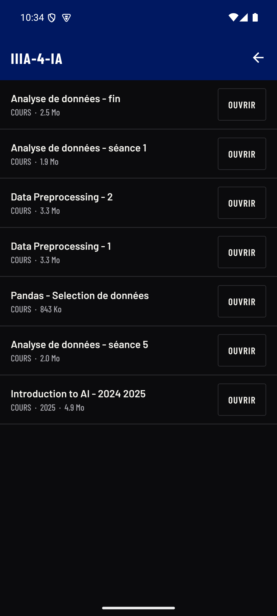
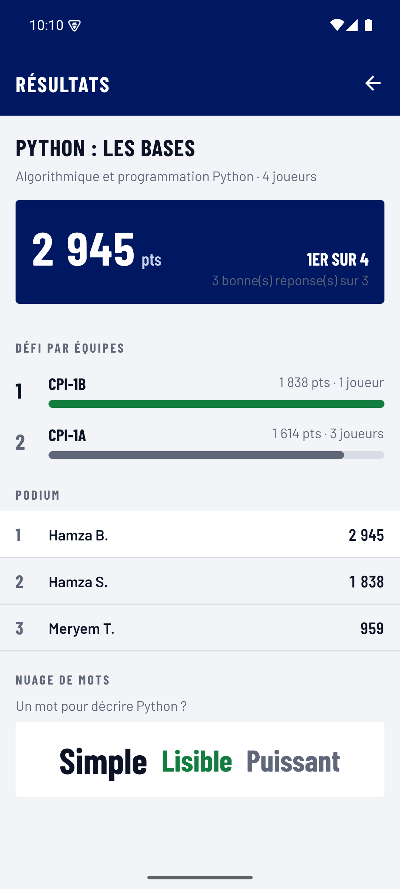
Une seule application, quatre services
Un seul compte école, sur le téléphone et sur l'ordinateur
Emploi du temps vivant
Alertes instantanées
Bibliothèque de cours
Jeux et quiz
Semaine, mois et détail de chaque cours : toujours à jour, sans PDF à rechercher.
Un cours reporté, une salle qui change : l'étudiant est prévenu sur son téléphone.
Les supports de chaque cours, rangés par module, à portée de main.
Quiz en classe, devoirs notés automatiquement, défis : les résultats restent à l'école.
Notes:
≈ 35 s.
« HESTIM Planner remplace cet éparpillement par une seule application, avec un seul compte.
Quatre services. Un emploi du temps vivant : la semaine, le mois, le détail de chaque cours, toujours à jour. Des alertes instantanées : si un cours est reporté ou change de salle, l'étudiant le sait tout de suite, sur son téléphone. Une bibliothèque de cours : tous les supports rangés par module. Et des jeux et des quiz intégrés : en classe ou en devoir, corrigés automatiquement, et les résultats restent à l'école. »
Démonstration possible : ouvrir l'application sur le téléphone (onglets Semaine puis Jeux).

Slide 4


Ce que la plateforme remplace
AUJOURD'HUI
AVEC HESTIM PLANNER
Gmail
pour les informations
Les informations de cours arrivent aux seuls concernés : report, salle, devoir, quiz, directement sur leur téléphone.
PDF par e-mail
pour l'emploi du temps
Un emploi du temps vivant, à jour en temps réel ; le PDF officiel du mois reste disponible en un clic.
WhatsApp
pour les reports
Une alerte automatique avec la nouvelle date, l'heure et la salle.
Classroom et Moodle
pour les cours et devoirs
Les supports rangés par cours et des devoirs en quiz, corrigés et notés automatiquement.
Sites de jeux externes
pour réviser en jouant
Quiz, défis et jeux intégrés : sans publicité ni compte externe, résultats conservés par l'école.
Notes:
≈ 35 s.
« Concrètement, outil par outil. Les informations de cours ne partent plus à tout le monde par Gmail : elles arrivent aux seuls étudiants concernés. Le PDF du mois devient un emploi du temps vivant, et le PDF officiel reste disponible. Les reports ne passent plus par WhatsApp : l'alerte est automatique, avec la nouvelle salle et la nouvelle heure. Classroom et Moodle sont remplacés par la bibliothèque et les devoirs en quiz, corrigés tout seuls. Et les jeux sont dans l'application : pas de publicité, pas de compte externe, et l'école garde les résultats. »
Si on demande : les annonces générales (vie de l'école) restent sur Gmail pour l'instant ; les annonces ciblées par filière et par groupe sont la prochaine étape.

Slide 5




Ce que chacun y gagne
90 s
1
0
pour proposer l'emploi du temps d'un semestre entier (2 620 séances)
compte et une application, au lieu de six outils
publicité ni compte externe pour les jeux et les quiz
Direction et scolarité
Enseignants
Étudiants
L'école
Le planning du semestre proposé automatiquement, les conflits signalés, le suivi des heures en un coup d'œil.
Leurs cours, leurs supports, leurs quiz et leurs demandes de report au même endroit.
Leur journée, leurs cours et leurs résultats dans la poche, en français ou en anglais.
Une image moderne et des données hébergées et maîtrisées par l'école.
Notes:
≈ 35 s.
« Ce que chacun y gagne. Pour la direction et la scolarité : l'emploi du temps d'un semestre entier est proposé automatiquement — 2 620 séances placées en 90 secondes sur notre serveur — et les conflits sont signalés avant qu'ils ne posent problème.
Pour les enseignants : un seul endroit pour leurs cours, leurs supports et leurs quiz. Pour les étudiants : toute leur vie d'école dans la poche, en français ou en anglais. Et pour l'école : une image moderne, et des données qui restent chez elle. »

Slide 6

Déjà en ligne, prêt pour un pilote
DISPONIBLE AUJOURD'HUI
LA SUITE
Le site web, pour toute l'école
1
Un pilote d'un semestre, avec une filière
L'application mobile, sur iPhone et Android
2
Les annonces ciblées par filière et par groupe, à la place des envois Gmail
La bibliothèque de cours
3
Toute l'école, puis d'autres établissements
Les jeux, les quiz et les devoirs notés
HESTIM Planner — l'école, à l'heure.
planner.finadmintech.fr
Notes:
≈ 25 s.
« Tout ce que je viens de vous montrer est en ligne aujourd'hui : le site, l'application sur iPhone et Android, la bibliothèque et les jeux.
Nous proposons de commencer par un pilote d'un semestre avec une filière, d'ajouter les annonces ciblées pour remplacer les envois Gmail, puis d'ouvrir la plateforme à toute l'école — et demain à d'autres établissements.
HESTIM Planner : l'école, à l'heure. Merci. »

